Slide 1












Luyện tập viết đoạn văn nêu tình cảm, cảm xúc
Viết
(Tiết 1)

Slide 2

Hoạt động 1:
Nhận diện

Slide 3


1. Đọc đoạn văn sau và trả lời câu hỏi
Từ những dòng chữ đầu tiên của câu chuyện "Bên ngoài Trái Đất", tôi đã bị cuốn vào chuyến hành trình kì thú ra ngoài vũ trụ. Lời kể thú vị khiến tôi có cảm giác như được cùng tác giả bay trên phi thuyền ra ngoài Trái Đất. Trong hành trình ấy, ngôi nhà chung của loài người hiện lên rõ nét qua những hình ảnh miêu tả vô cùng sống động. Màu lam biếc của nước biển, sắc non của cây lá hòa quyện cùng màu trắng sữa của những dải mây gợi ra một thế giới kì ảo. Tôi vừa tưởng tượng mình là một nhà thám hiểm khi được chiêm ngưỡng các hành tinh, vừa có cảm giác mình là một cậu bé đi lạc vào không gian cổ tích được nhuộm bởi muôn màu ánh sáng. Trái Đất sáng lóng lánh như một viên kim cương, Mặt Trời bừng sáng như hàng triệu ngọn nến đang thắp, sao chổi vụt sáng như một vệt pháo hoa. Tất cả đều đẹp đẽ, mới lạ. Những hình ảnh sinh động và những chi tiết hấp dẫn, đầy sáng tạo mà tác giả khéo léo gợi ra đã thỏa mãn trí tò mò của một cậu bé thích khám phá như tôi. Tôi ước một lần được đặt chân lên phi thuyền, dù chỉ là trong mơ.

Slide 4


a. Đoạn văn viết về điều gì? Tìm đáp án đúng.
Nêu nội dung câu chuyện.
Nêu lí do thích một nhân vật.
Nêu lí do thích câu chuyện.
Nêu ý nghĩa câu chuyện.

Slide 5
b. Bạn nhỏ giới thiệu và khẳng định điều gì ở câu văn đầu tiên?
Bạn nhỏ giới thiệu tên và khẳng định sự hấp dẫn của câu chuyện “Bên ngoài Trái Đất” ở câu văn mở đầu.

Slide 6
c. Ở các câu văn tiếp theo, bạn nhỏ nêu những lí do gì khiến mình thích câu chuyện?
Ở các câu văn tiếp theo, bạn nhỏ nêu những lí do thích câu chuyện:
+ Lời kể thú vị.
+ Hình ảnh miêu tả sống động.
+ Màu sắc gợi ra một thế giới kì ảo.
+ Chi tiết hấp dẫn, sáng tạo.

Slide 7
d. Câu cuối đoạn văn nói về điều gì?
Câu cuối đoạn văn nói về ước mong của bạn nhỏ sau khi đọc truyện.

Slide 8
Hoạt động 2:
Ghi nhớ

Slide 9
Đoạn văn nêu lí do thích một câu chuyện thường có:
+ Câu mở đầu: Giới thiệu câu chuyện em thích hoặc ấn tượng đặc biệt về câu chuyện.
+ Các câu tiếp theo:
• Nêu những lí do cụ thể khiến em thích câu chuyện (nội dung, lời kể,...).
• Nêu suy nghĩ hoặc mong muốn sau khi đọc câu chuyện.

Slide 10
Hoạt động 3:
Tìm ý

Slide 11
2. Trao đổi với bạn về lí do em thích một câu chuyện cổ tích hoặc sự tích đã đọc. đã nghe dựa vào gợi ý:

Slide 12
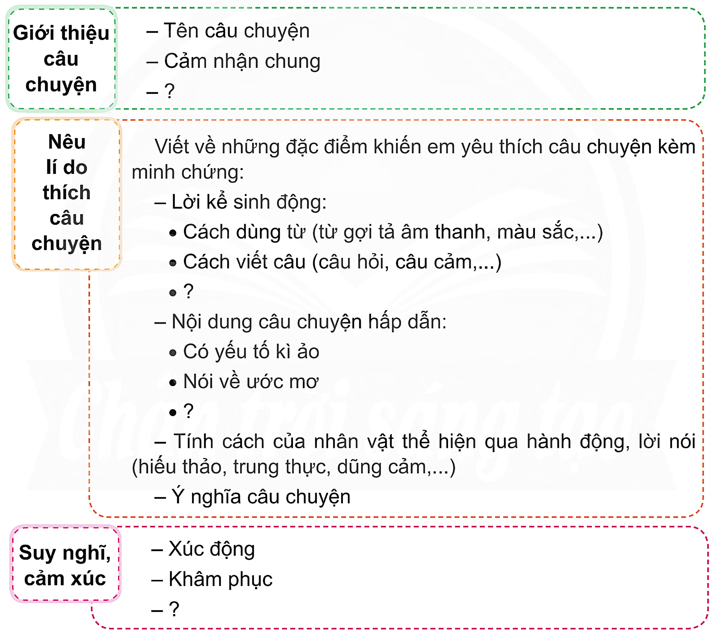

Slide 16
Mình rất thích câu chuyện "Cô bé quàng khăn đỏ" vì nó có một số hình ảnh và chi tiết mà khiến mình rất cảm động và thích thú:
- Đầu tiên là lời kể sinh động. Người kể câu chuyện đã tận dụng các từ gợi tả âm thanh, màu sắc, hình ảnh,... để tạo nên một bức tranh hết sức sống động và sinh động trong đầu người đọc hoặc nghe.
- Thứ hai là nội dung câu chuyện hấp dẫn và có yếu tố kì ảo nhưng lại nói về ước mơ của con người. Câu chuyện không chỉ đơn thuần là một kỳ quan cổ tích mà còn rút ra được những bài học ý nghĩa về sự kiên trì, dũng cảm và lòng hiếu thảo.
- Thứ ba là tính cách của nhân vật được thể hiện qua hành động, lời nói. Cô bé quàng khăn đỏ được tạo hình là một nhân vật thông minh, dũng cảm, hiếu thảo và luôn sẵn sàng giúp đỡ người khác.
- Câu chuyện "Cô bé quàng khăn đỏ" là một câu chuyện kinh điển, với các giá trị tinh thần cao được truyền tải và đem lại nhiều cảm xúc khác nhau cho người đọc hoặc người nghe. Mình rất xúc động và khâm phục trước lòng can đảm và tình yêu thương của cô bé đối với bà của mình.

Slide 17
VẬN DỤNG

Slide 18

Nếu tham gia cuộc thi vẽ “Thế giới trong tương lai”, em sẽ vẽ gì để thể hiện mong ước của mình? Vì sao?
Nếu tham gia cuộc thi vẽ "Thế giới trong tương lai", để thể hiện ước mơ của mình, em sẽ vẽ thật nhiều robot. Vì em muốn thế giới bớt đi những công việc lao động nguy hiểm, tay chân, gây mất thời gian cho con người. Con người có thể dành thời gian quan tâm, chăm sóc gia đình và phát triển các kĩ năng cần có khác.

